Slide 1
ABC GESTION FIRMA DIGITAL

Slide 2
REQUERIMIENTOS TECNOLOGICOS
Desinstalar versiones anteriores de la malla validadora ECAT
Que el ordenador sobre el cual se instalará el aplicativo cuente con las características enunciadas a continuación:
Software
Sistema Operativo Windows 7, Windows 10 (instalar sobre versiones anteriores puede limitar el uso de la aplicación).
No se recomienda Windows 11 pues genera conflicto en la estructura de los txt.
Microsoft .NET Framework 4.5 (Opcional).
Instalador de Cifrado y Firmado ADRES
Hardware (Mínimo)
3 GB de memoria RAM.
5 GB de espacio libre en disco duro.
Procesador Pentium IV o Superior
REQUERIMIENTOS TECNOLÓGICOS
Antes de iniciar el proceso, necesitamos

Slide 3
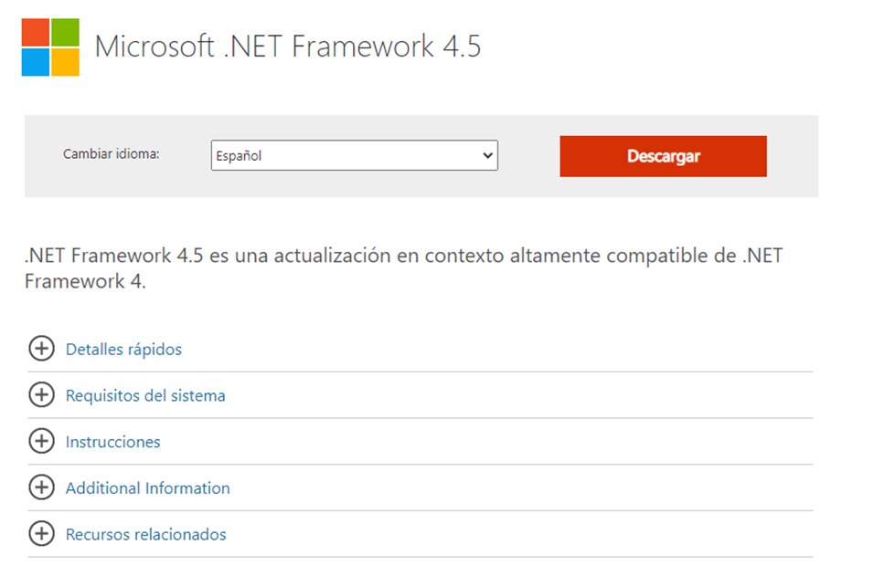
INSTALACION DEL MICROSOFT NET FRAMEWORK 4.5
Desde el navegador de su preferencia (Google o Motzilla), realizan la búsqueda de la herramienta
Selecciona el botón de descarga y sigue los pasos del instalador

Slide 4
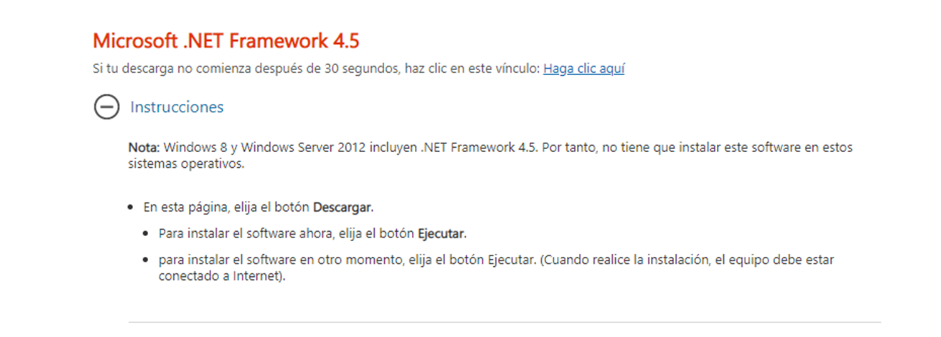
INSTALACION DEL MICROSOFT NET FRAMEWORK 4.5
Segundo seleccionan el programa Windows Management Framework 4.5 y de acuerdo con la versión de Windows instalada en el equipo realiza la instalación para ello tener en cuenta las instrucciones.

Slide 5
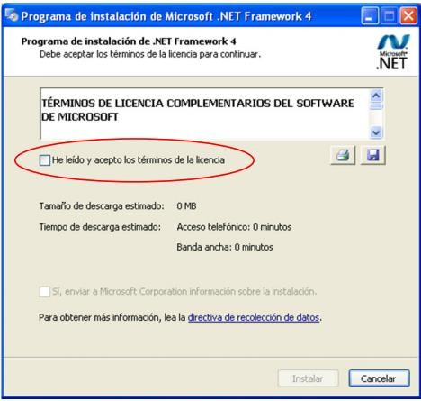
INSTALACION DEL MICROSOFT NET FRAMEWORK 4.5
Una vez descargado se procede a instalar, se oprime sobre el archivo descargado y aparece
Marcar el Check box “He leído y aceptado los términos de la licencia” y luego hacer click en el botón instalar

Slide 6
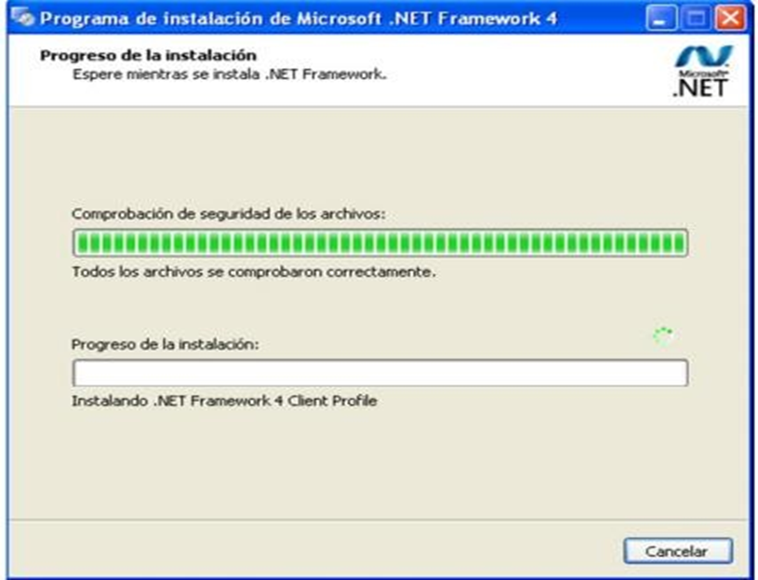
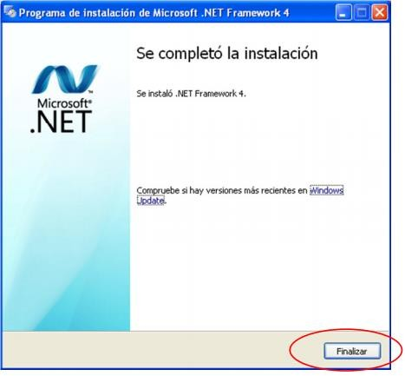
MICROSOFT NET FRAMEWORK 4.5
Se continuara con el proceso de instalación del programa

Slide 7
1
Restablecimiento de contraseña

Slide 8
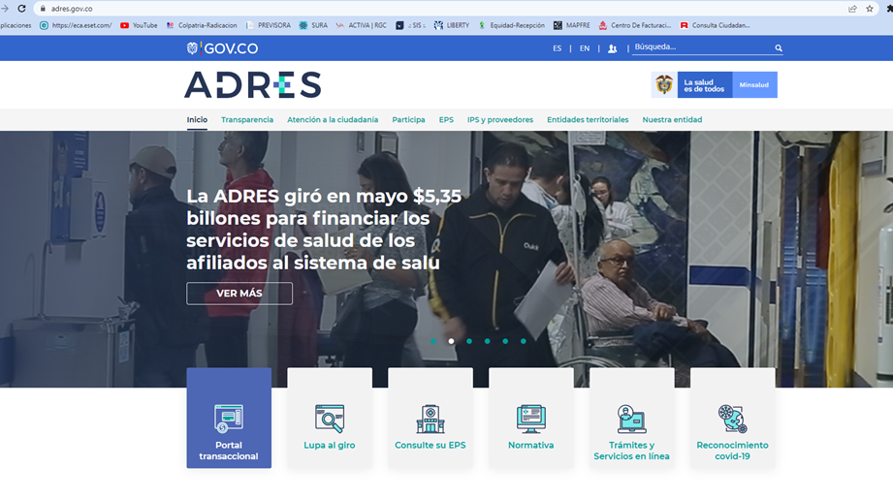
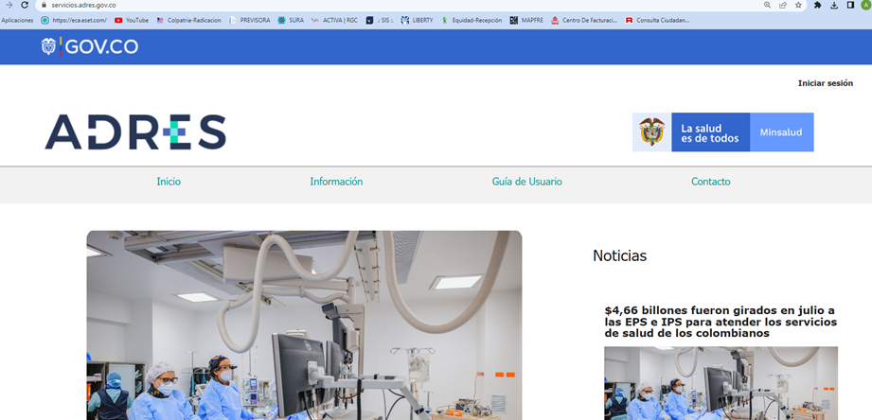
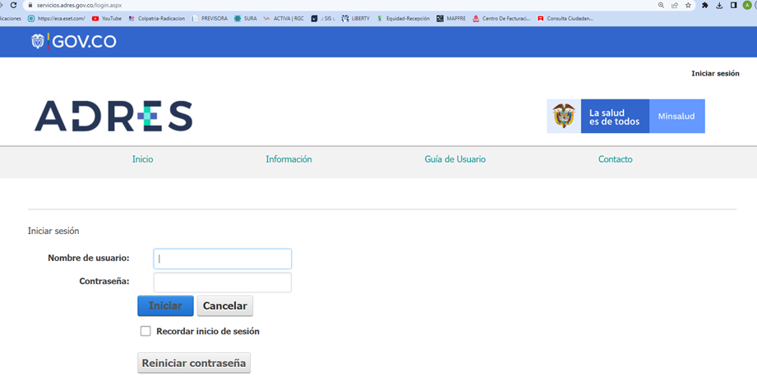
RESTABLECIMIENTO DE CONTRASEÑA
Ingresan a https://www.adres.gov.co seleccionan en el módulo Portal transaccional e inician sesión con el usuario y contraseña enviado al correo electrónico registrado por la IPS

Slide 9
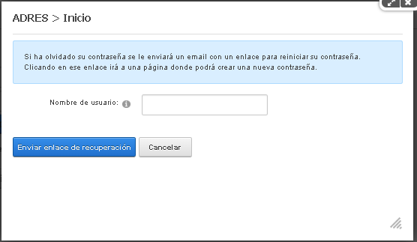
RESTABLECIMIENTO DE CONTRASEÑA
Para el proceso de restablecimiento de contraseña realizan los siguientes pasos:
1. Seleccionan el botón de “Reiniciar contraseña”
2. Digitan el usuario de radicación electrónica asignado y seguido seleccionan el botón de “enviar enlace de recuperación
3 Si los datos son registrados correctamente le llegara un enlace al correo registrado por parte de la IPS

Slide 10
2
Cargue de firma pública .CER

Slide 11
RESTABLECIMIENTO DE CONTRASEÑA
Ingresan a https://www.adres.gov.co seleccionan en el módulo Portal transaccional e inician sesión con el usuario y contraseña enviado al correo electrónico registrado por la IPS

Slide 12
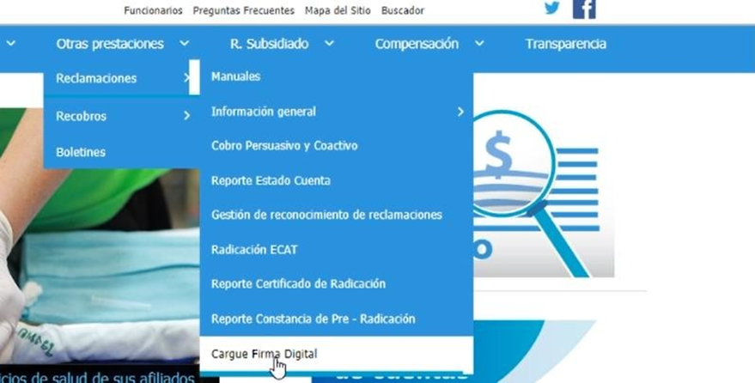
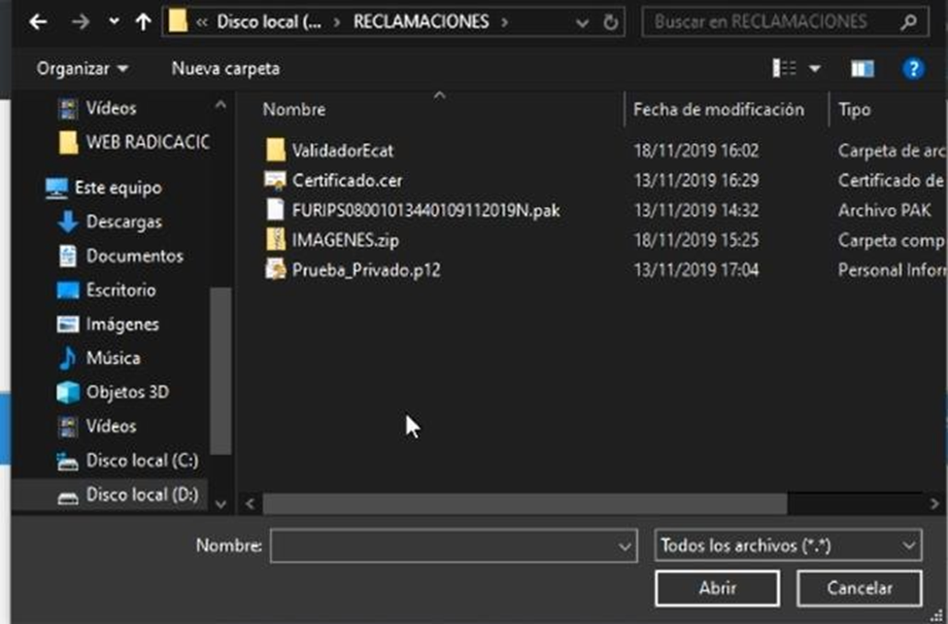
GESTIÓN LLAVE PÚBLICA
Ingresan a la ruta Otras Prestaciones/Reclamaciones/Cargue de Firma Digital, luego hacen click en el botón “Elegir archivos”, y ubican la ruta donde está dispuesta la llave pública en extensión .CER del certificado de firma digital, seleccionamos el archivo y hacemos click en el botón abrir

Slide 13
3
Instalar el cifrado y firmado de la ADRES

Slide 14
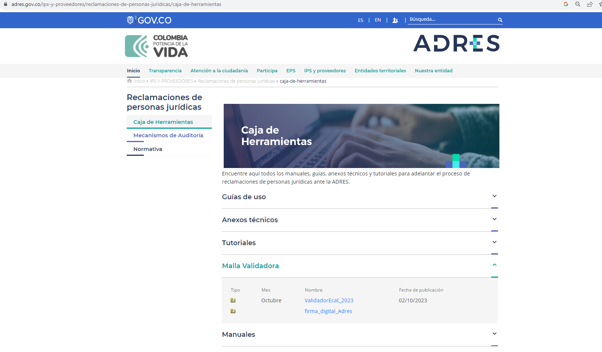
INSTALACION DE CIFRADO Y FIRMADO ADRES
Para realizar esta instalación deben ingresar a https://www.adres.gov.co de la ADRES y descargar la última versión de la malla:
Seleccionar el botón malla validadora en la página de WEB

Slide 15
INSTALACION DE CIFRADO Y FIRMADO ADRES
Al descomprimir el ValidadorEcat, observan una carpeta llamada Cifrado de Reclamaciones, la cual deben abrir y hacer doble click sobre el archivo setup.exe:

Slide 16
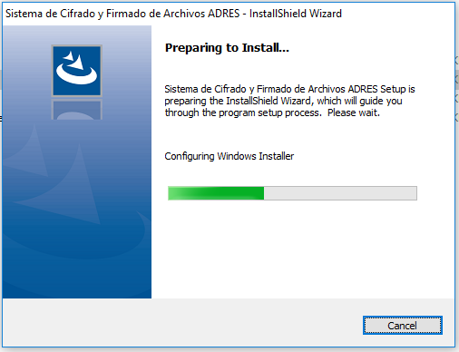
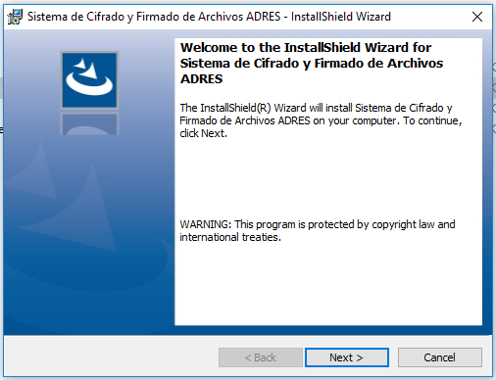
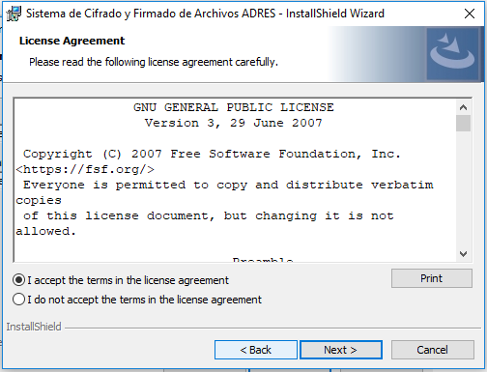
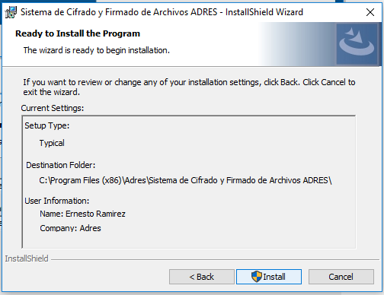
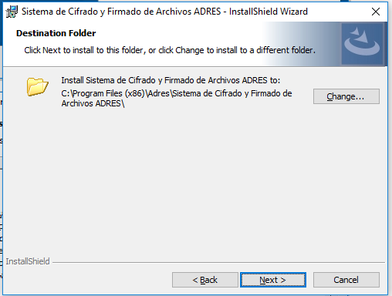
INSTALACION DE CIFRADO Y FIRMADO ADRES
El asistente de instalación aparecerá informado que le guiará durante todo el proceso
El aplicativo para cifrado quedara guardado automáticamente en c:\Archivos de Programa (x86) \ ADRES \ Sistema de Cifrado y Firmado de Archivos \ ADRES
Se recomienda guardarlo en una carpeta en Documentos si presentan inconvenientes en la ruta anterior.

Slide 17
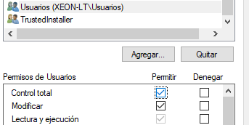
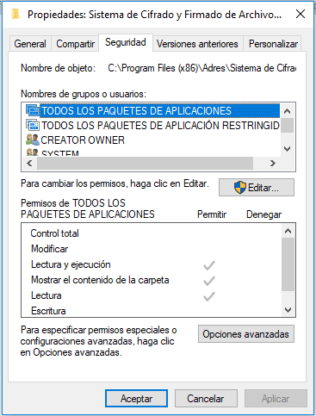
INSTALACION DE CIFRADO Y FIRMADO ADRES
Se ingresa a la ruta de instalación, se selecciona con el click contrario la carpeta y se escogerá el menú “Propiedades”; seguido se localizará en la pestaña de seguridad, aquí se debe abrir la opción “Editar”:.
Una vez aquí se debe buscar el grupo “Usuarios” y seleccionar la opción “Control total”; seguido esto se dará aceptar a todas las opciones abiertas.

Slide 18
4
Firmar el archivo .Pak

Slide 19
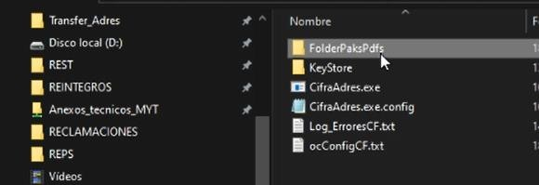
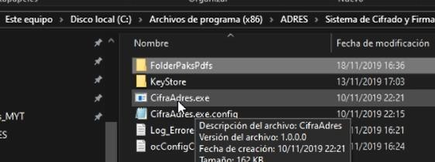
FIRMA DEL ARCHIVO .PAK
1. Para la firma del archivo ingresan a la ruta donde instalaron el Sistema de Cifrado y Firmado de archivos ADRES
2. Abren la carpeta FolderPaksPdfs y pegan el archivo .PAK previamente validado en la última versión de la malla validadora ECAT
3. Regresan a la ruta del Sistema de cifrado y firmado de Archivos ADRES y dan doble click en el archivo CifraAdres.exe

Slide 20
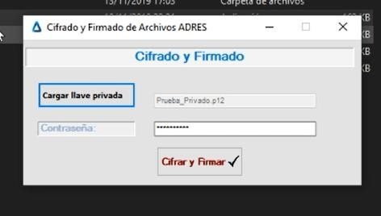
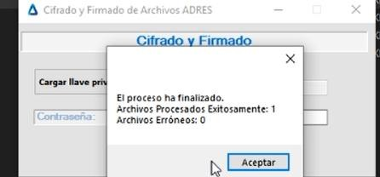
FIRMA DEL ARCHIVO .PAK
Se abrirá una ventana para el cifrado y firmado
4. Seleccionar el botón “Cargue llave privada”, y luego ir a la ruta donde está dispuesto el certificado de firma digital en formato P10, P12 o PFX.
5. Seleccionar cargar y digitar contraseña.
6. Hacer doble click sobre el botón Cifrar y Firmar

Slide 21
FIRMA DEL ARCHIVO .PAK
Se regresa a la ruta donde instalaron del Sistema de cifrado y firmado de Archivos ADRES \ FolderPaksPdfs
En la carpeta CifradosFirmados quedara dispuesto el archivo firmado y cifrado con extensión .PAK.CMS
Este es el archivo que se presentara a partir de diciembre de 2019.

